Slide 1
팬타온 > 사이트관리

Slide 2
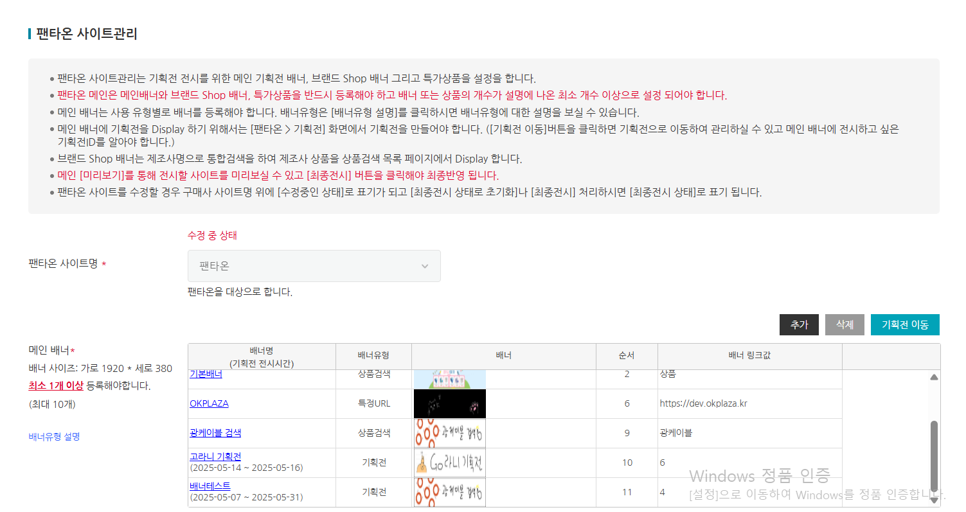
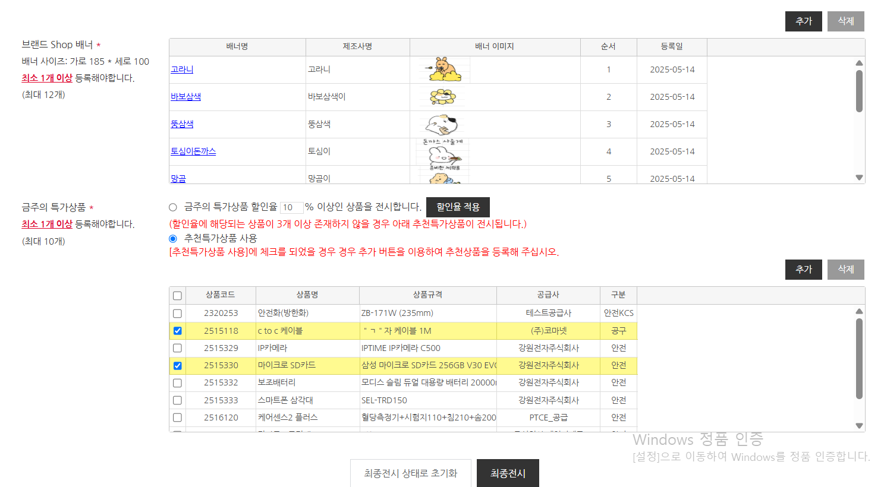
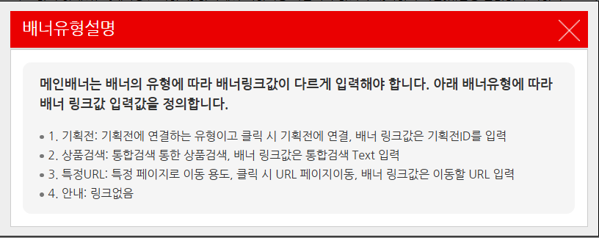
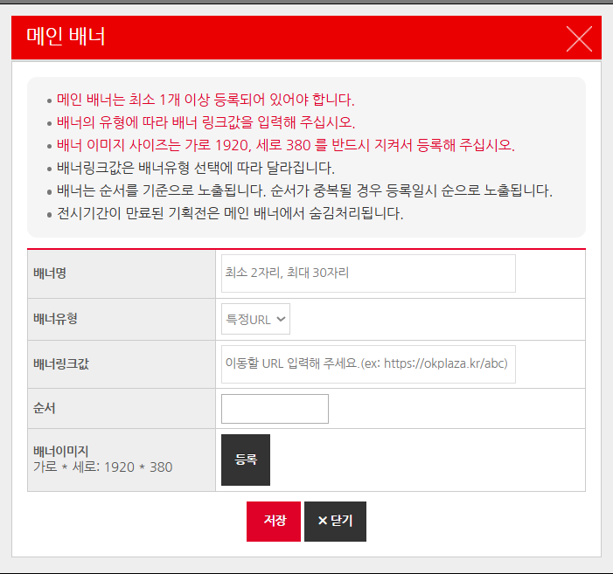
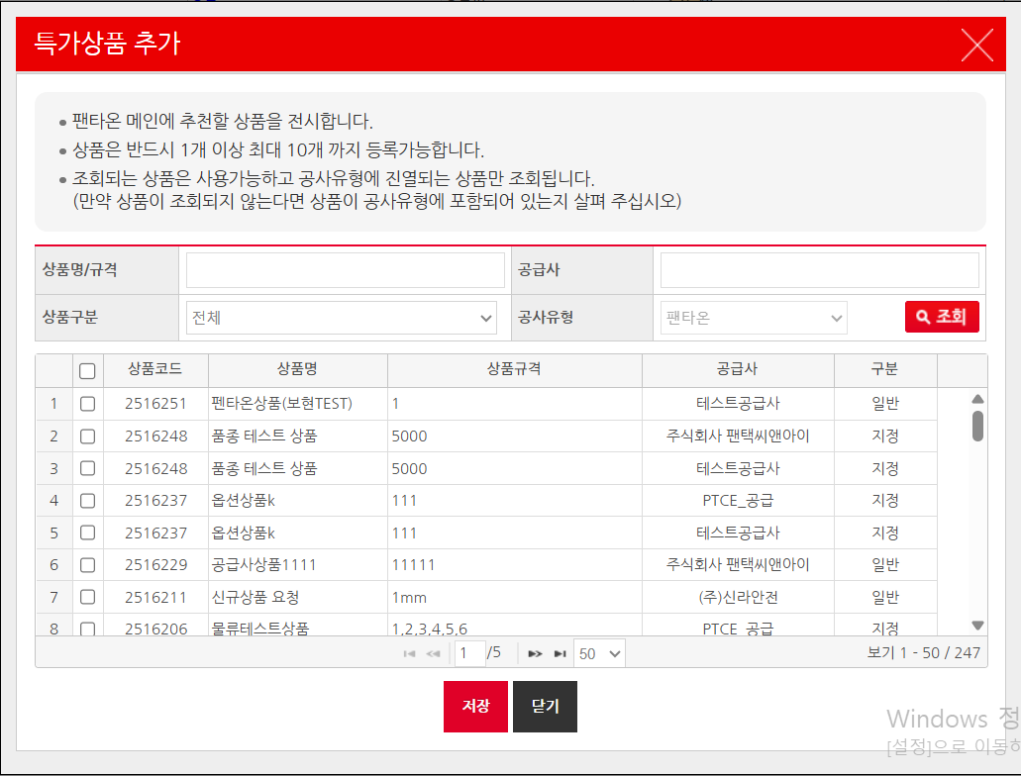
팬타온 > 사용자
사용자관리
조동현
NO. | Description
1 | 팬타온 사이트명 - 팬타온 사이트관리에서 수정중일 경우 팬타온 텍스트박스 위에 [수정 중 상태]로 보임. 최종전시 상태이면 [최종전시 상태]로 보임
2 | 배너유형 설명 - 메인 배너를 추가 및 수정할때 배너유형에 따른 배너링크값에 대한 설명
3 | 매인 배너 매인 배너명 클릭시 배너 수정 팝업이 떠서 팝업 수정이 가능함 [추가] 버튼 클릭시 배너 추가 팝업이 떠서 팝업 수정이 가능함 삭제할 배너를 클릭 후 [삭제] 버튼을 누르면 배너가 삭제됨 [기획전 이동] 버튼을 클릭하면 팬타온 기획전 관리 화면으로 이동
4 | 브랜드 shop 배너 배너명 클릭시 배너 수정 팝업이 떠서 팝업 수정이 가능함 [추가] 버튼 클릭시 배너 추가 팝업이 떠서 팝업 수정이 가능함 삭제할 배너를 클릭 후 [삭제] 버튼을 누르면 배너가 삭제됨
5 | 금주의 특가상품 첫번째 라디오 버튼 할인율 적용을 선택하면 입력한 할인율 이상의 상품을 전시한다. 할인율에 해당하는 상품이 3개 이상 존재하지 않으면 밑에 추천특가상품이 전시된다. 추천특가상품 사용을 선택하면 밑에 추천특가상품 목록의 상품이 전시된다.
6 | 추천특가상품 추천특가상품 목록이 나오고 [추가] 및 [삭제] 버튼으로 관리한다. 최대 10개 등록 가능. [최종전시 상태로 초기화] 버튼을 누르면 수정한 내용이 초기화 되어 원래 최종전시 값으로 바뀐다. [최종전시] 버튼을 누르면 “최종전시상태＂가 된다.
7 | 할인율 데이터 추가
8 | 특정 상품 클릭후 [가격변경] 버튼 클릭하면 가격 변경할 수 있는 팝업창을 띄운다.
B2c
B2c
1
B2c
3
2
4
5
8
가격변경
6
7
할인율
저장

Slide 3
팬타온 > 사용자

Slide 4
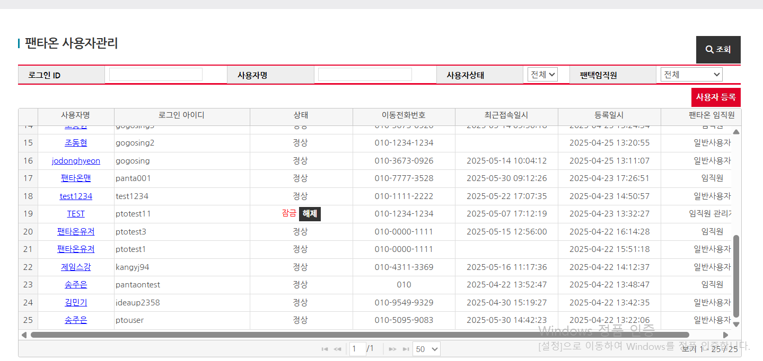
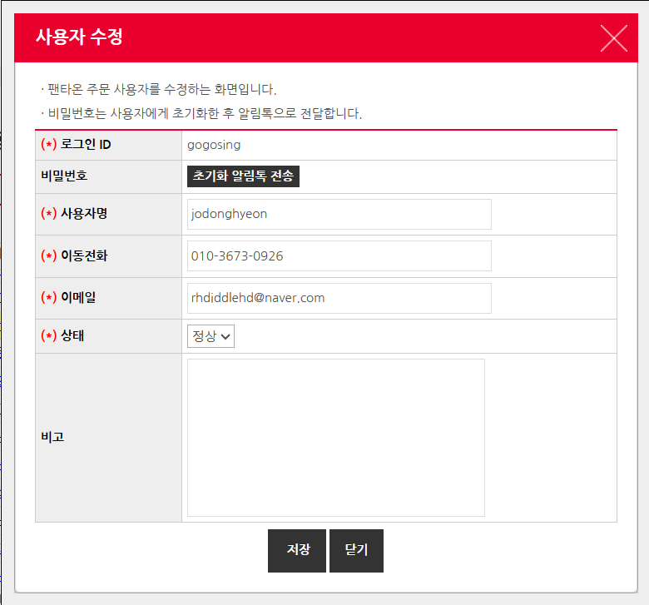
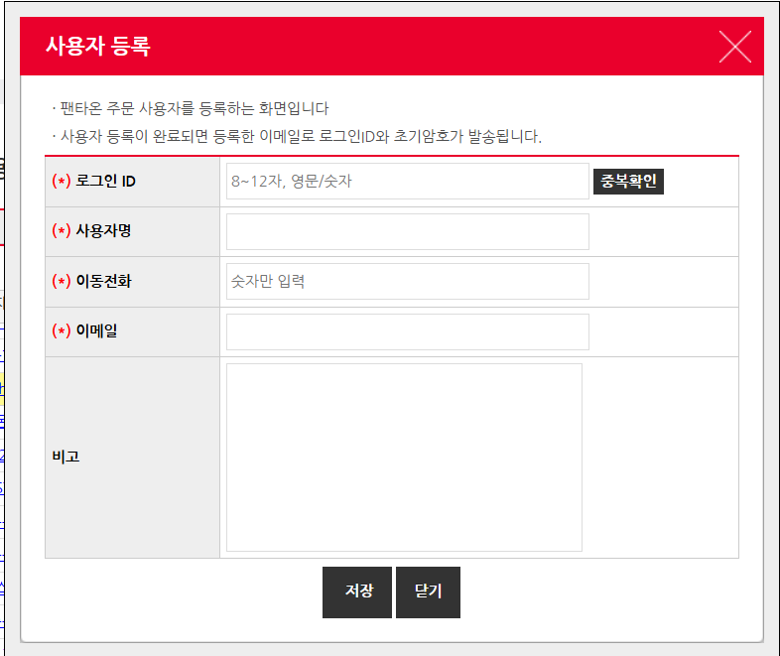
팬타온 > 사용자관리
사용자관리
조동현
NO. | Description
1 | 팬타온 사용자 조회 로그인 id, 사용자명, 사용자상태(‘정상’, ‘종료’, ‘잠금＇), 팬택임직원(‘일반사용자’, ‘임직원‘, ‘관리자＇)의 값으로 조회 가능하다.
2 | 팬타온 사용자 사용자명을 클릭시 사용자 상세 정보 팝업이 나온다. [초기화 알림톡 전송] 버튼을 클릭시 새로운 비밀번호가 알림톡으로 전송된다. [저장] 버튼 클릭시 수정한 내요이 저장된다. [사용자 등록] 버튼을 클릭하면 등록 팝업창이 뜬다. 새로운 회원정보 입력 후 [저장] 클릭시 팬타온 사용자가 등록된다. 잠금 상태의 사용자에게는 [해제] 버튼이 보인다. [해제] 버튼 클릭시 잠금이 해제된다.
1
2

Slide 5
B2C > 상품관리

Slide 6
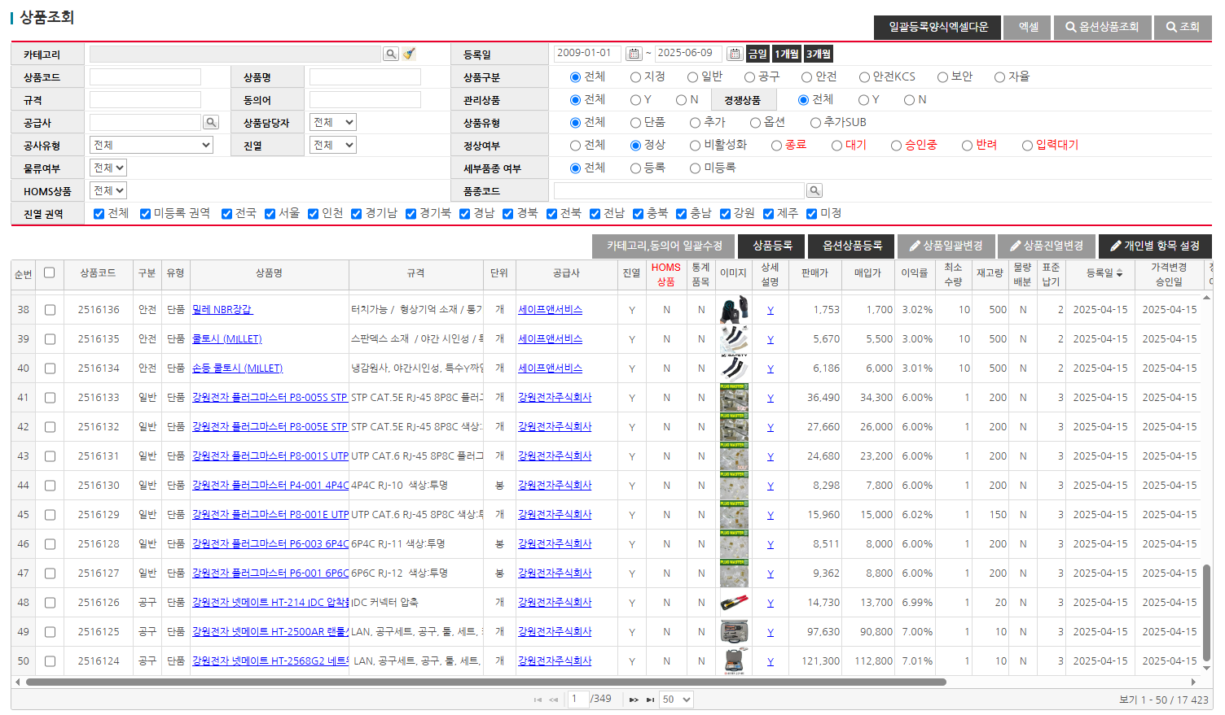
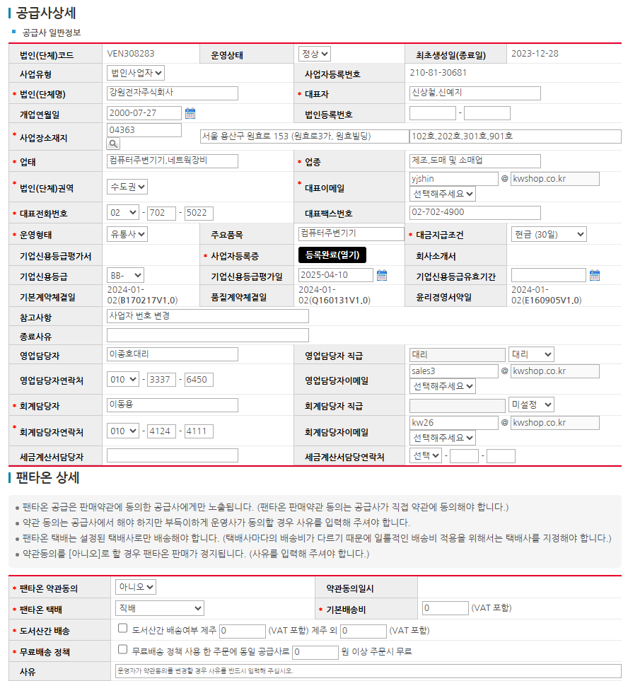
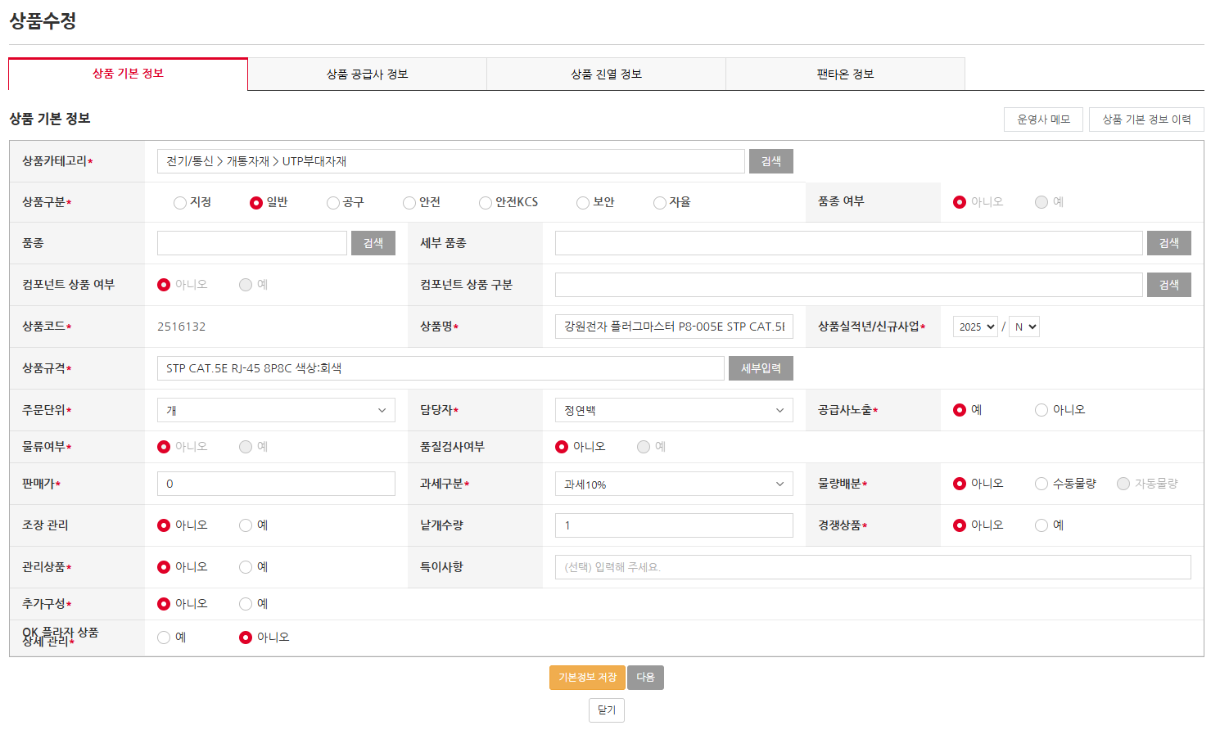
B2C 상품관리
B2C > 상품관리
화면설명
B2C 상품 관리하는 화면
1 | 조회 삭제 : 동의어, 관리상품, 경쟁상, 상품유형(추가), 진열, 정상여부(대기, 승인중, 반려, 입력대기), HOMS 상품, 세부품종 여부, 품종코드, 진열권역 카테고리 등록일 상품코드 : like 검색 상품명 : like 검색 상품구분 규격 공급사 상품담당자 상품유형 사업유형 : B2C 고정 정상여부 물류여부
2 | 버튼 삭제
3 | 컬럼 삭제 진열, HOMS 상품, 통계품목, CBMz(M2), 관리상품, 경쟁상품
4 | 상품 상세 팝업(공통, 윈도우 팝업)
5 | 공급사 상세 팝업(공통, 윈도우 팝업)
상품관리
1
사업유형
2
3
4
5

Slide 7
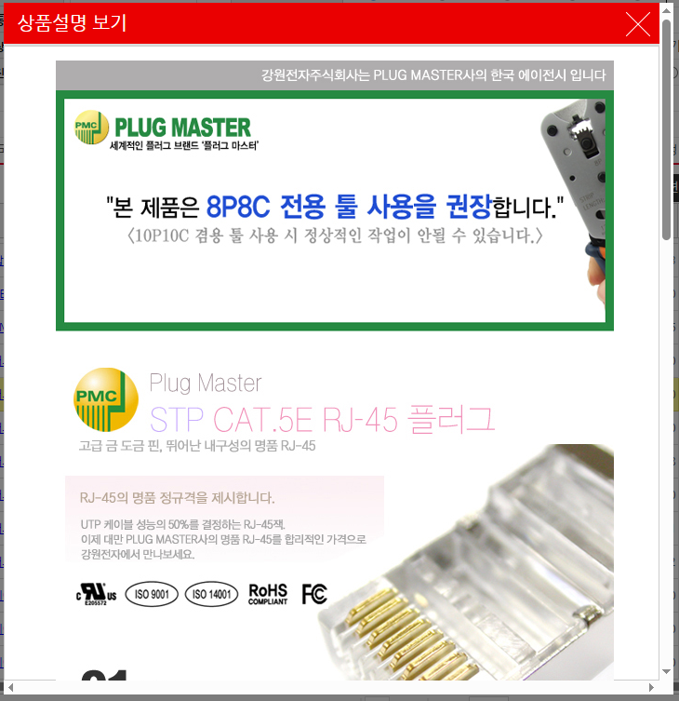
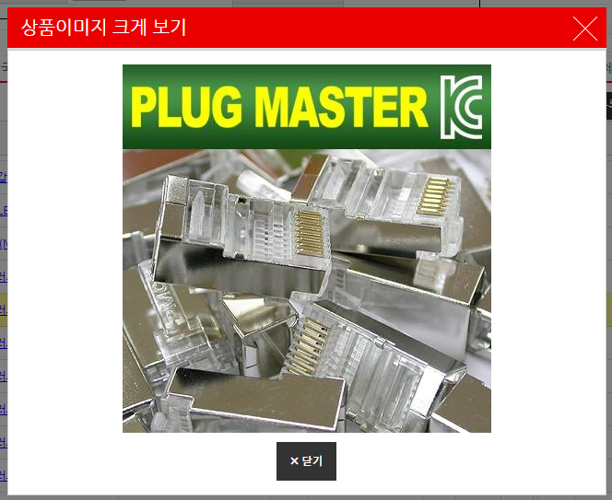
B2C 상품관리
B2C > 상품관리
화면설명
B2C 상품 관리하는 화면
6 | 상품 이미지 팝업(공통, 레이어팝업)
7 | 상세 설명 팝업(공통, 레이어팝업)
상품관리
6
7

Slide 8
B2C > 기획전

Slide 9
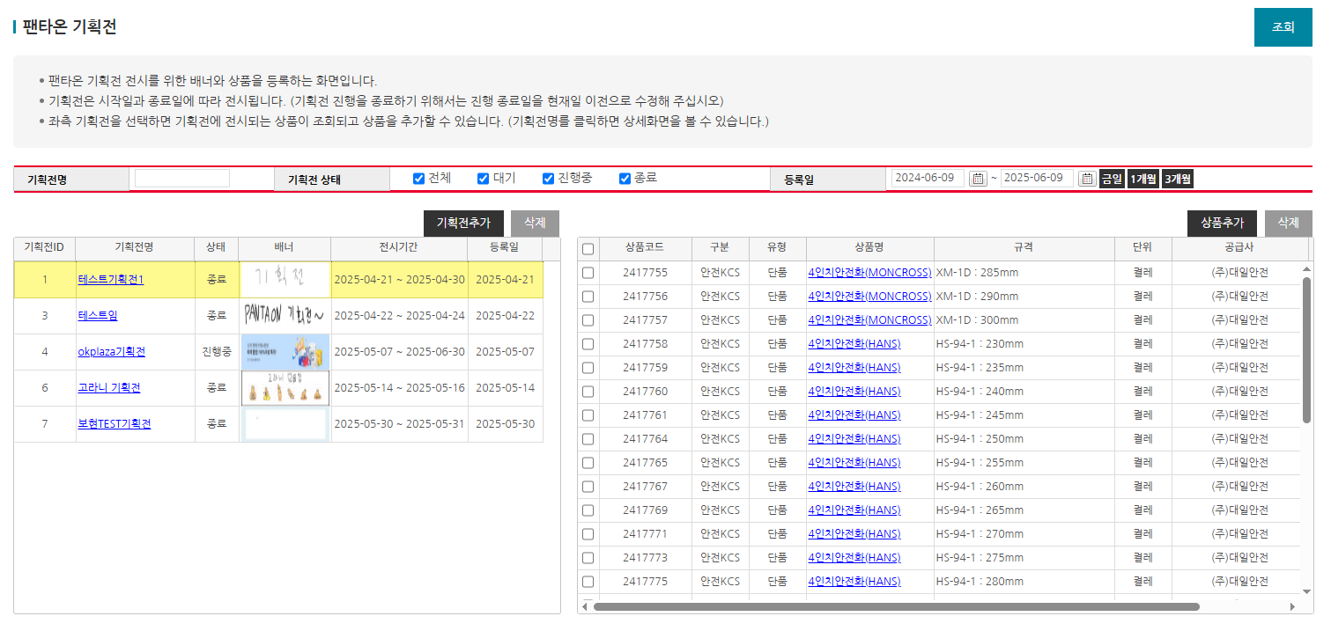
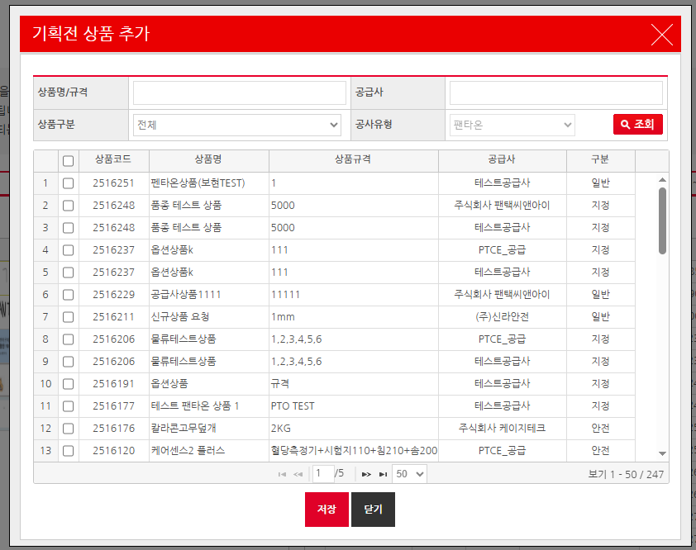
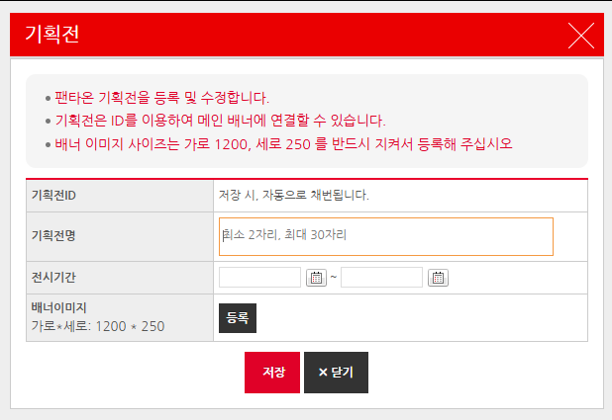
B2C 기획전
B2C > 기획전
화면설명
B2C 기획전을 관리하는 화면
1 | 조회조건 기획전명: Like 검색 기획전 상태: 전체(Default), 대기, 진행중, 종료 등록일: Default 한달
2 | 기획전추가/기획전상세 필수 : 기획전명, 전시기간, 배너이미지
3 | 상품추가 공사유형(상품진열)이 B2C인 상품 출력
1
B2C 기획전
B2C 기획전 전시를 위한 배너와 상품을 등록하는 화면입니다.
기획전은 시작일과 종료일에 따라 전시됩니다. (기획전 진행을 종료하기 위해서는 진행 종료일을 현재일 이전으로 수정해 주십시오)
좌측 기획전을 선택하면 기획전에 전시되는 상품이 조회되고 상품을 추가할 수 있습니다. (기획전명를 클릭하면 상세화면을 볼 수 있습니다.)
2
3
4

Slide 10
B2C > 주문관리

Slide 11
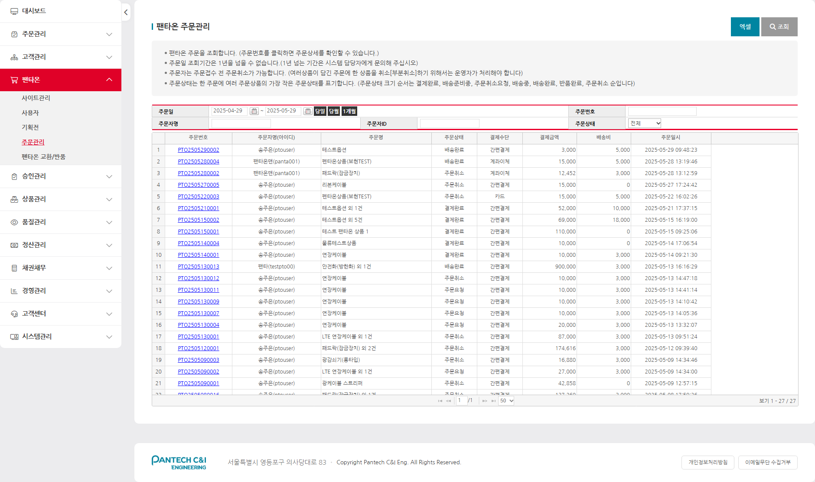
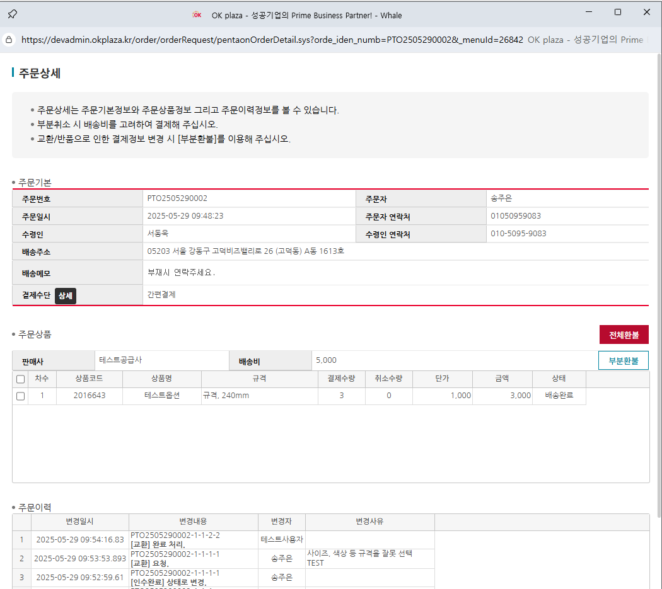
B2C 주문조회
B2C > 주문관리
화면설명
팬타온의 모든 주문리스트
1 | 조회조건 주문일: Default 일주일 주문번호: Equal 검색 주문자명/주문자ID: 앞 Like 검색 주문상태
2 | 주문상태 OK플라자의 상태를 사용하지만 용어가 다름 결제완료 : 주문의뢰(40) 배송준비중 : 주문접수(50) 배송중 : 출하(60) 배송완료 : 인수완료(70) 주문취소 : 주문취소(99)
3 | 검색결과 주문번호: 클릭 시 주문상세 팝업 호출 주문상태: 주문 최소상태 배송비: 배송비 합
B2c
B2c
1
2
3

Slide 12
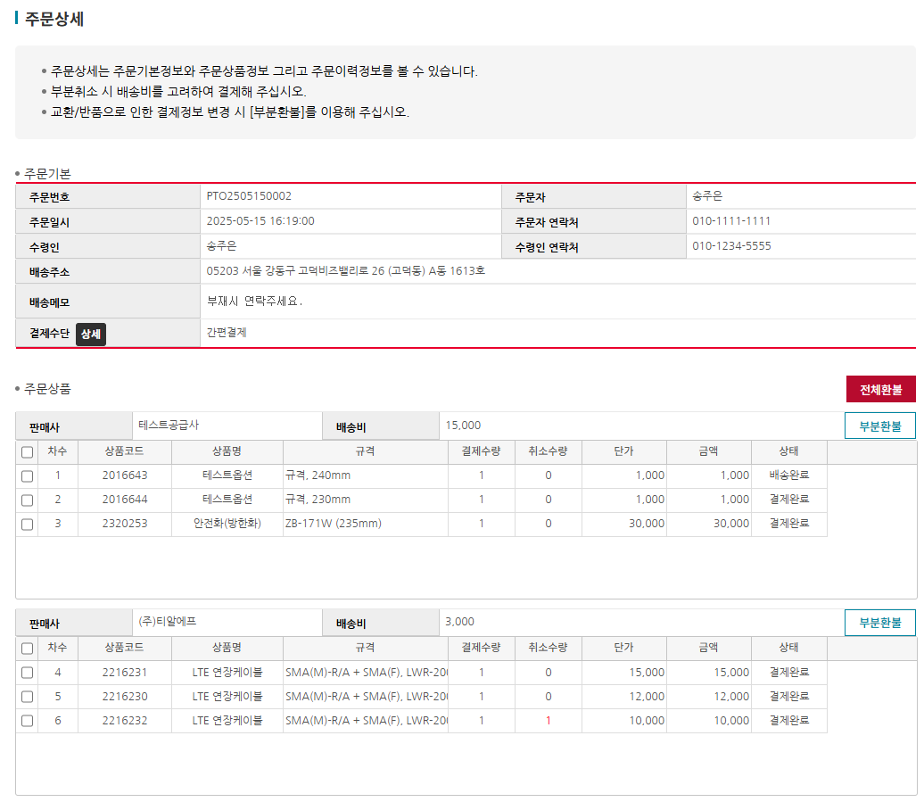

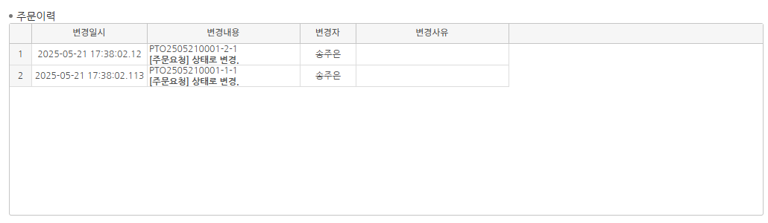
B2C 주문 상세내역
B2C > 주문관리 > 주문 번호
화면설명
팬타온 주문 내역 화면
1 | 주문기본 주문자 및 수령인정보 확인 배송주소 수정(6p 참조) 배송메모 수정(6p 참조) 결제상세정보 확인(6p 참조)
2 | 주문상품 주문번호에 판매사별로 주문상품을 나열함 (판매사별로 배송비가 책정되기 때문) 전체환불 : 모든 주문을 취소처리(5p 참조) 부분환불: 선택한 주문상품을 취소함(5p 참조) (취소 상태일 경우만 체크박스가 없음, 선택이 안됨)
3 | 주문이력 주문의 모든 변경사항을 저장하여 보여줌
1
주문 상태가 모두 결제완료 상태면 버튼 노출
2
3

Slide 13
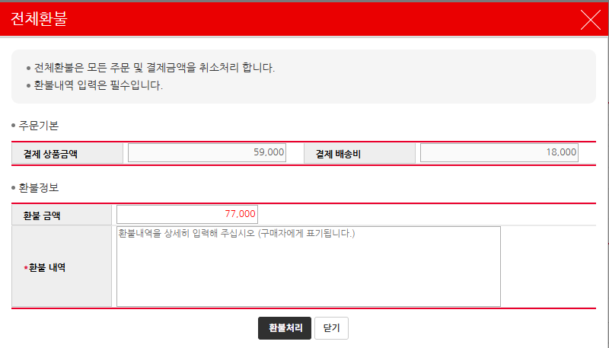
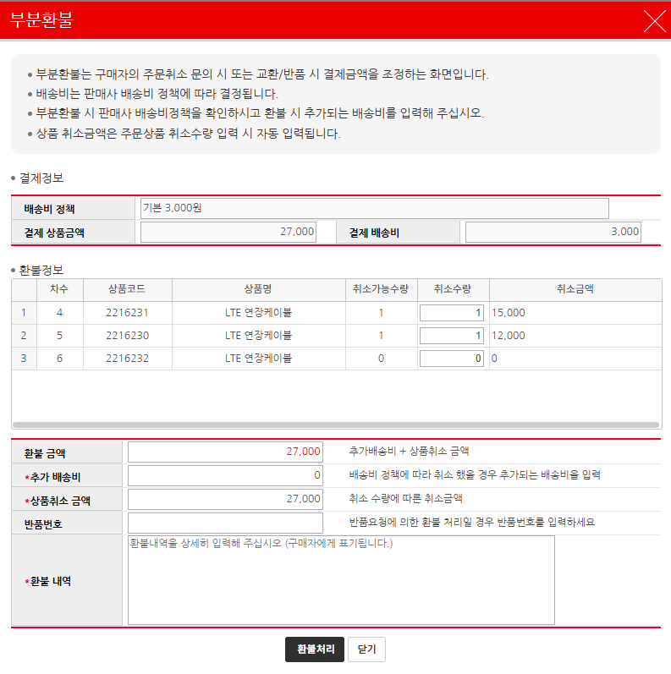
B2C 전체/부분 환불 팝업
B2C > 주문관리 > 주문 상세
화면설명
팬타온 환불 관련 팝업
1 | 전체환불 결제 상품금액 : (총 주문 금액 – 총 배송비) disabled 결제 배송비 : (주문 총 배송비) disabled 환불 금액 : disabled 처리된 환불 내역이 있으면 제하고 조회 환불처리 버튼 : pg사 전송(bitMP에서는 개발 불가하므로 주석처리)
2 | 부분환불 결제정보 배송비 정책 : 공급사별 설정한 배송비 정책 결제 상품금액 : 선택 주문 상품금액 disabled 결제 배송비 : 공급사 배송비 disabled 환불정보 4p 주문 상품에서 체크한 주문차수 내역 조회 환불금액 : disabled 추가 배송비 : 환불 배송비 상품취소 금액 : 취소수량 입력 후 금액 변경 or 수동으로 금액 변경 반품번호 : 구매자가 반품요청하여 환불 처리하는 경우 반품번호를 입력하여야 ‘반품완료’ 상태로 변경 환불처리 버튼 : pg사 전송(bitMP에서는 개발 불가하므로 주석처리)
1
2

Slide 14
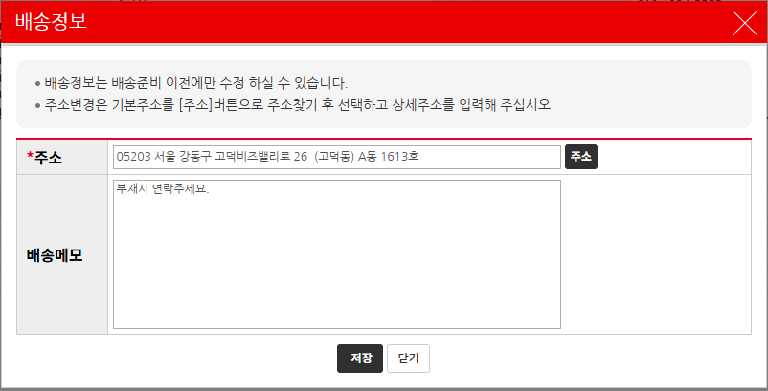
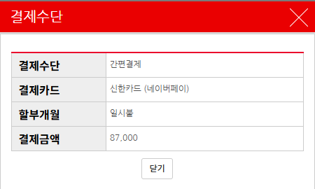
B2C 배송정보 / 결제수단
B2C > 주문관리 > 주문 상세
화면설명
팬타온 배송 정보 / 결제수단 팝업
1 | 배송정보 주소 버튼 : 주소 api 사용 상세주소도 주소 input 내 기입
2 | 결제수단 PG사에서 넘어온 결제정보 조회(bitMP에서는 개발 불가하므로 주석처리)
1
2

Slide 15
B2C > 교환/반품

Slide 16
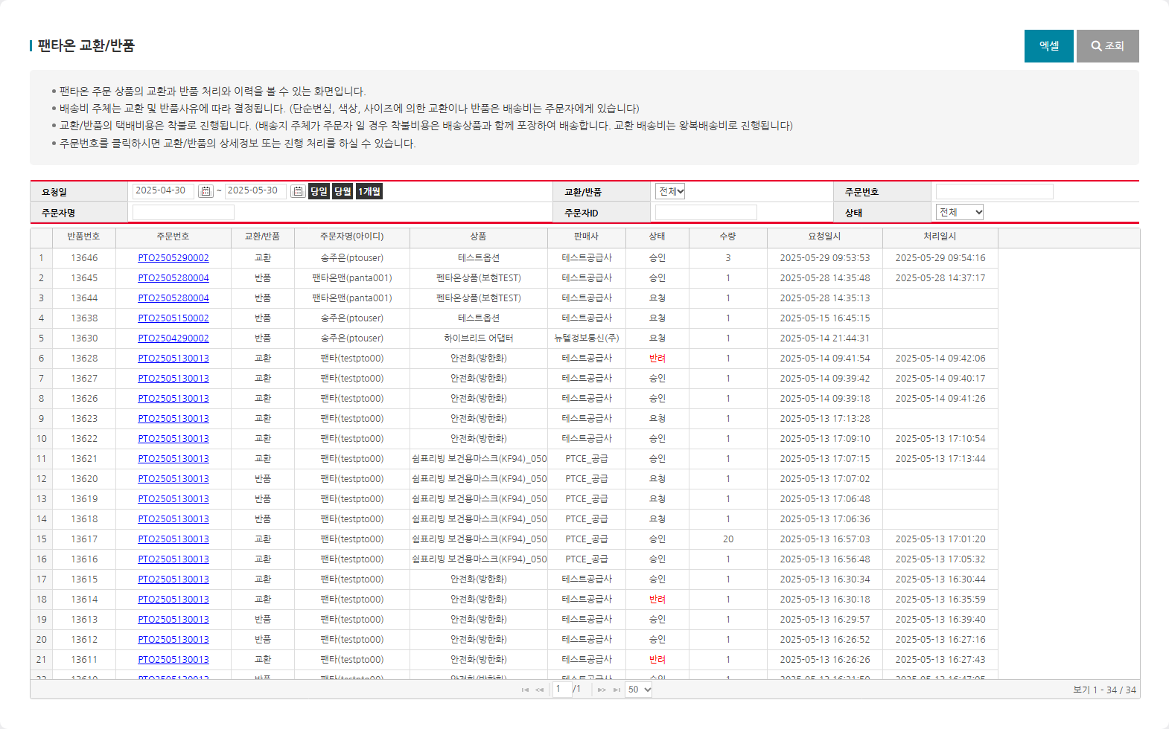
B2C 교환/반품
B2C > 교환/반품
화면설명
교환반품 내역 조회
1 | 조회조건 1. 요청일 : Default 일주일 2. 교환/반품 :전체 / 교환 / 반품 3. 주문번호 : equal 검색 4. 주문자명/주문자ID: 앞 Like 검색 5. 상태 : defuat 상태 - 전체 / 요청 / 승인 / 환불완료 / 철회 / 반려
2 | 검색결과 주문번호: 클릭 시 주문상세 팝업 호출 수량 : 교환/환불 요청 수량
B2c
B2c
1
2
2

